Slide 1

Παιδική Λογοτεχνία
Ειδικότητα: Βοηθός Παιδαγωγών Πρώιμης Παιδικής Ηλικίας
Δαλμάτσου Άρτεμις
Νηπιαγωγός
ΜA Διαχείριση της Σχολικής Μονάδας και Δια Βίου Μάθηση
Εξειδίκευση στην Εκπαίδευση Ενηλίκων

Slide 2

Εκπαιδευτικό Συμβόλαιο
Το διδακτικό συμβόλαιο είναι η φανερή ή σιωπηλή συμφωνία ανάμεσα στον εκπαιδευτικό και τους μαθητές σχετικά με τις αμοιβαίες προσδοκίες, τους ρόλους και τις υποχρεώσεις τους στην τάξη.
Βασικά Χαρακτηριστικά
Αμοιβαίες υποχρεώσεις: Ορίζει τι περιμένει ο δάσκαλος από τον μαθητή και ο μαθητής από τον δάσκαλο.
Άτυπο και σιωπηλό μέρος: Μεγάλο μέρος του δεν είναι γραμμένο, αλλά βασίζεται σε έναν κώδικα συμπεριφοράς και συνήθειες.
Εστίαση στη γνώση: Αφορά τον τρόπο με τον οποίο διαχειρίζονται τη μάθηση και το περιεχόμενο της γνώσης.

Slide 3
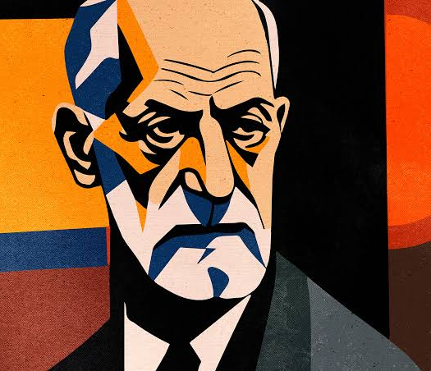
Freud και επάγγελμα εκπαιδευτικού
Το επάγγελμα του εκπαιδευτικού ανήκει σε ένα από τα 3 αδύνατα επαγγέλματα
Είναι αδύνατον να το κάνεις τέλεια και να αρέσεις σε όλους
Σχετίζεται με ανθρώπους- παιδιά/γονείς/συνάδελφοι
Τα άλλα δύο είναι οι ψυχολόγοι/παντός είδους θεραπευτές και οι πολιτικοί

Slide 4
Εισαγωγή & Σκοπός
Τι είναι η Παιδική Λογοτεχνία; Όχι απλώς «παραμύθια», αλλά ένα εργαλείο ανάπτυξης, διασκέδασης και σύνδεσης.
Ορισμός: Το σύνολο των λογοτεχνικών έργων (παραμύθια, ποιήματα, ιστορίες) που απευθύνονται σε παιδιά ή υιοθετούνται από αυτά.
Ιστορική εξέλιξη: Από την προφορική παράδοση (λαϊκά παραμύθια) στη σύγχρονη εικονογραφημένη παραγωγή.
Σκοπός: Δεν είναι μόνο η διασκέδαση, αλλά η ολόπλευρη ανάπτυξη του παιδιού.
Ο ρόλος του Βοηθού Παιδαγωγού: είναι ο συνδετικός κρίκος ανάμεσα στο παιδί και το βιβλίο. Είναι υπεύθυνος για τη δημιουργία θετικής στάσης απέναντι στην ανάγνωση (φιλαναγνωσία).

Slide 5
Αν ήμουν βιβλίο...
Παρουσιάστε τον εαυτό σας σύντομα με έναν τίτλο ή/και κείμενο ή/και μια σχετική εικόνα στο βιβλίο που θα σας δοθεί.
Έχετε 7 λεπτά.
«Τα παιδιά δεν γεννιούνται με την αγάπη για το βιβλίο. Τη μαθαίνουν από εμάς. Ο βοηθός παιδαγωγού είναι η γέφυρα ανάμεσα στο παιδί και τον μαγικό κόσμο των λέξεων».

Slide 6
Μικρά βιβλία
Célestin Freinet (βλ. πληροφορίες στην ιστοσελίδα παρακάτω)
Διαφοροποιημένη Διδασκαλία
Συμβάλλει στη σύνδεση διαφορετικών γνωστικών αντικειμένων
https://skasiarxeio.wordpress.com/%CF%83%CE%BF%CF%86%CE%AF%CE%B1-%CE%BB%CE%AC%CF%87%CE%BB%CE%BF%CF%85-%CF%84%CE%BF-%CE%BC%CE%B9%CE%BA%CF%81%CE%BF-%CE%B2%CE%B9%CE%B2%CE%BB%CE%B9%CE%BF/
Οι μαθητές με ένα απλό χαρτί Α4 παράγουν σε πολλά αντίτυπα μικρά 8σέλιδα βιβλιαράκια για να διαβαστούν από τους συμμαθητές τους, τις οικογένειές τους, τους φίλους τους και από άλλες ομάδες συνομήλικων άλλων τάξεων. Οι μαθητές αυτενεργούν, ερευνούν και συνεργάζονται για να δημιουργήσουν ένα έργο που θα δημοσιευτεί – που απευθύνεται σε πραγματικό κοινό.

Slide 7
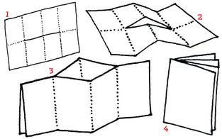
Οδηγίες Κατασκευής μικρών βιβλίων

Slide 8
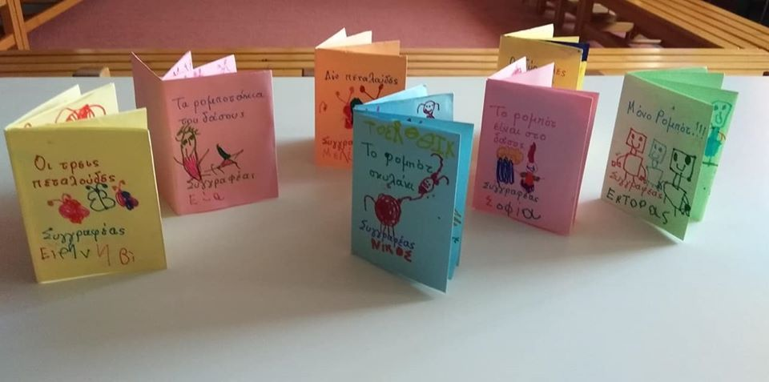
Μικρό Βιβλίο
Σύμφωνα με τον D. Sénore (2008), το « Μικρό βιβλίο » ...« είναι ένα μαγικό μέσο για να κινητοποιήσουμε την ενέργεια των μαθητών, ώστε να καταλαβαίνουν το νόημα αυτών που μαθαίνουν στο σχολείο».
Για τον Ph. Meirieu (2008) πρόκειται για ένα δημιουργικό Σχέδιο Εργασίας και μέσα από αυτό... « ένας μαθητής μπορεί πραγματικά να συμφιλιωθεί με το σχολείο και να μειώσει τις αδυναμίες του. Το σημαντικό είναι να θέλει να πετύχει σε αυτό που κάνει. »

Slide 9

1. Εισαγωγή: Γιατί η Λογοτεχνία στην Προσχολική Ηλικία;
Το βιβλίο στα χέρια ενός παιδαγωγού δεν είναι απλό μέσο διασκέδασης, αλλά ένα πανίσχυρο εκπαιδευτικό εργαλείο.
Γλωσσική ανάπτυξη: Εμπλουτισμός λεξιλογίου και καλλιέργεια του προφορικού λόγου.
Συναισθηματική ωρίμανση: Ταύτιση με ήρωες, διαχείριση φόβων, ανάπτυξη ενσυναίσθησης.
Κοινωνικοποίηση: Επαφή με πανανθρώπινες αξίες (φιλία, μοίρασμα, διαφορετικότητα).
Φαντασία & Αισθητική: Καλλιέργεια της δημιουργικής σκέψης μέσω της εικονογράφησης και της πλοκής.
https://youtu.be/smONea9JtDU?si=Ko9n-Odg3o1ar8vd

Slide 10
2. Είδη Παιδικών Βιβλίων
0-3 ετών
Πάνινα βιβλία/Υφασμάτινα : Για βρέφη και μικρά προνήπια. Εστιάζουν σε εικόνες και μεμονωμένες λέξεις.
Βιβλία που διεγείρουν τις αισθήσεις, όπως αφής με διάφορες υφές (touch-and-feel), βιβλία που φωσφορίζουν (διεγείρουν την όραση), βιβλία με μουσική ή ήχους (διεγείρουν την ακοή) και βιβλία που μυρίζουν (διεγείρουν την όσφρηση).
Ιστοριούλες
Βιβλία από σκληρό χαρτόνι (Board books)
Εικονοβιβλία/Εικονογραφημένα βιβλία (Picture books): Η εικόνα υπερτερεί και η αφήγηση είναι απλή και σύντομη.
!Προσοχή: Σε αυτές τις ηλικίες οι δομές της αφήγησης είναι πολύ απλές και σύντομες, ενώ στις ηλικίες 6-18 μηνών εστιάζουμε περισσότερο στην ανάπτυξη του λεξιλογίου και στην ακρόαση σύντομης αφήγησης καθαρά προς εστίαση και ανάπτυξη δραστηριοτήτων.

Slide 11
Είδη Παιδικών Βιβλίων
3-6 ετών
Ιστορίες
Ποίηση & Ρίμες (Τραγουδάκια): Ιδανικά για την ανάπτυξη της ακουστικής προσοχής και του ρυθμού.
Βιβλία Γνώσεων: Βιβλία με ειδική θεματολογία για την τέχνη, τη φύση, το περιβάλλον, το διάστημα, τα ζώα, την ιστορία, τις επιστήμες και τον πολιτισμό. Δεν έχουν αφήγηση!
Παραμύθια (Λαϊκά & Λογοτεχνικά): Μαγικά στοιχεία, ξεκάθαρη δομή (αρχή, μέση, τέλος), ήρωες και διδακτικός χαρακτήρας. Η γλώσσα γραφής και το λεξιλόγιο είναι πιο προσεγμένο.
!Προσοχή: Η δομή αφήγησης είναι πιο εκτενής και περίτεχνη, οι ήρωες περισσότεροι, ενώ μπορούμε να υποβάλλουμε και ερωτήματα στα παιδιά. Ουσιαστικά η Παιδική Λογοτεχνία αφορά κατά κύριο λόγο τη συγκεκριμένη ηλικιακή ομάδα.

Slide 12



3.1. Ιδιαίτερα είδη παιδικών βιβλίων:
Leporello books: Bιβλία-ακορντεόν διπλής όψης
Τα βιβλία ακορντεόν συναντιούνται και ως accordion, concertina, panorama, leporello books.
Ανοιγοκλείνουν με τρόπο ανάλογο ενός ακορντεόν.
Η φόρμα παρέχει τη δυνατότητα διττής προσέγγισης του κειμενικού υλικού.

Slide 13
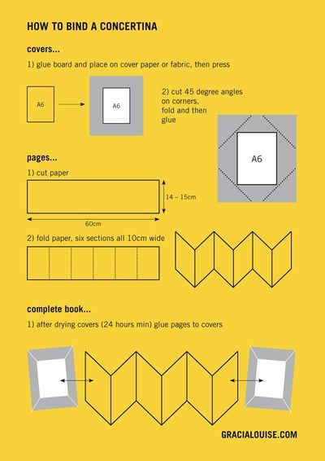
Leporello books πώς να τα φτιάξετε

Slide 14


3.2. Ιδιαίτερα είδη παιδικών βιβλίων:
Βιβλία χωρίς λόγια-wordless books
Αφηγούνται μια ιστορία μέσα από μια σειρά εικόνων, όπου κάθε σελίδα αποτελεί τη μονάδα μιας αλληλουχίας γεγονότων. Η αφήγηση κάθε φορά είναι διαφορετική από τα παιδιά.

Slide 15
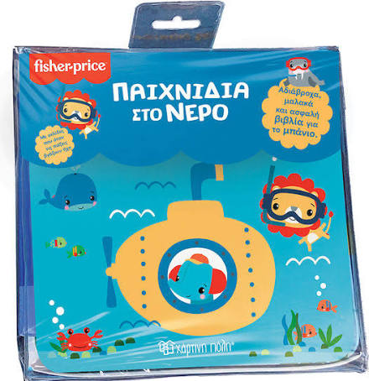
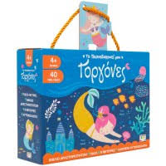
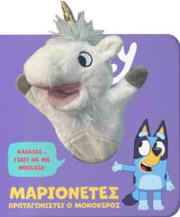
3.3. Ιδιαίτερα είδη παιδικών βιβλίων:
Παιχνιδο-βιβλία
Βιβλία που συνοδεύονται με μικρά παιχνίδια ή παζλ
Βιβλία με γαντόκουκλες
Βιβλία αδιάβροχα για την ώρα του μπάνιου

Slide 16
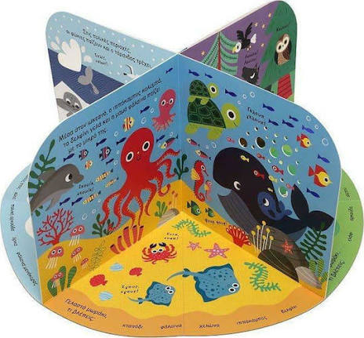
3.4. Ιδιαίτερα είδη παιδικών βιβλίων:
Βιβλίο Καρουζέλ
Βιβλία που επιτρέπουν διαδραστική αφήγηση ιστοριών ή/και παρουσίαση μιας θεματολογίας πχ κατηγορίες ζώων.
Επιτρέπουν την αναδιήγηση με τη βοήθεια από φιγούρες ή μικρές μινατούρες ηρώων της ιστορίας.
Χωρίζονται σε παραμύθια και βιβλία γνώσεων.

Slide 17
4. Κριτήρια επιλογής βιβλίων
Πριν επιλέξετε ένα βιβλίο για την τάξη, ελέγξτε αν ανταποκρίνεται στα εξής:
Ηλικιακή καταλληλότητα: Αντιστοιχία του μήκους του κειμένου με την προσοχή των παιδιών της ομάδας σας.
Γλώσσα : Σαφήνεια, Λεξιλόγιο, Ποσότητα κειμένου.
Ποιότητα εικονογράφησης: Καθαρά χρώματα, καλλιτεχνική αξία, αποφυγή τρομακτικών ή πολύ φορτωμένων εικόνων.
Μηνύματα χωρίς στερεότυπα: Προώθηση της ισότητας, του σεβασμού και της συμπερίληψης.
Ανθεκτικότητα υλικού: Κατάλληλο για να το πιάνουν τα ίδια τα παιδιά χωρίς να καταστρέφεται εύκολα.
https://youtu.be/QRZPw-9sJtQ?si=UTQvUaQBTKY4vl-x

Slide 18
4.1. Στερεότυπα στα παραμύθια
Τα παραμύθια (ειδικά τα κλασικά) αντανακλούν τις αξίες και τις αντιλήψεις των εποχών που γράφτηκαν, ενσωματώνοντας συχνά βαθιά ριζωμένα στερεότυπα.
Κύρια Είδη Στερεοτύπων στα Παραμύθια
Έμφυλα στερεότυπα (Ρόλοι των φύλων):
  Οι γυναικείοι χαρακτήρες παρουσιάζονται συνήθως παθητικές, ευάλωτες, υπάκουες, περιορισμένες στο σπίτι (π.χ. Σταχτοπούτα, Χιονάτη) και περιμένουν τη σωτηρία ή την επιβεβαίωσή τους μέσα από τον γάμο με έναν πρίγκιπα.
  Οι ανδρικοί χαρακτήρες είναι δραστήριοι, γενναίοι, αποφασιστικοί, αναλαμβάνουν δράση, πολεμούν τέρατα και γίνονται οι σωτήρες.
Στερεότυπα εμφάνισης και ηθικής:
  Η εξωτερική ομορφιά ταυτίζεται σχεδόν πάντα με την καλοσύνη και την αρετή (π.χ. οι όμορφες πριγκίπισσες), ενώ η ασχήμια, η αναπηρία ή τα μεγαλύτερα χρόνια συνδέονται συχνά με το κακό, τη δολιότητα ή την πονηριά (π.χ. κακές μάγισσες, μοχθηρές μητριές).
Κοινωνική θέση και τάξη:
  Η ευτυχία, ο πλούτος και η καταξίωση έρχονται συνήθως μέσω της βασιλικής καταγωγής ή της τύχης, διαιωνίζοντας ιεραρχικές αντιλήψεις για την κοινωνία.
Προσοχή στο στερεότυπο της διαφορετικότητας: Οι χαρακτήρες που είναι διαφορετικοί πρέπει να κάνουν ένα κατόρθωμα για να τους αποδεχτούν! ΛΑΘΟΣ!

Slide 19
Η Σύγχρονη Προσέγγιση και η Αποδόμηση
Τα τελευταία χρόνια γίνεται μια οργανωμένη προσπάθεια αποδόμησης αυτών των προτύπων μέσα από τη σύγχρονη παιδική λογοτεχνία και εκπαιδευτικά προγράμματα όπως το Genderhood - Παραμύθι Αλλιώς
Στα σύγχρονα παραμύθια: Οι ηρωίδες είναι δυναμικές, ανεξάρτητες και λύνουν μόνες τα προβλήματά τους.
Ο γάμος δεν αποτελεί τον απόλυτο σκοπό της ζωής.
Αναδεικνύεται η διαφορετικότητα, η κριτική σκέψη και η ισότητα ανάμεσα στα φύλα.

Slide 20
5. Επιλογή Βιβλίου ανά Ηλικιακή Ομάδα
Βρέφη (6 - 18 μηνών): Είδος: Πάνινα, πλαστικά, βιβλία με σκληρό χαρτόνι (board books), βιβλία που διεγείρουν τις αισθήσεις.
Περιεχόμενο: Καθημερινά αντικείμενα, ζώα, έντονα χρώματα, καθόλου ή ελάχιστο κείμενο.
Μικρά Νήπια (18 μηνών - 3 ετών): Είδος: Εικονογραφημένα βιβλία με μικρές προτάσεις και ρυθμό (ομοιοκαταληξία).
Περιεχόμενο: Απλές ιστορίες για τη ρουτίνα (φαγητό, ύπνος, τουαλέτα), τις απλές καταστάσεις της καθημερινής τους ζωής και τα συναισθήματα.
Νηπιακή ηλικία (4 - 6 ετών): Είδος: Παραμύθια με πλοκή, βιβλία γνώσεων, μύθοι.
Περιεχόμενο: Ιστορίες με αρχή, μέση και τέλος, χιούμορ, κοινωνικά θέματα (πχ φιλία, μοίρασμα).

Slide 21
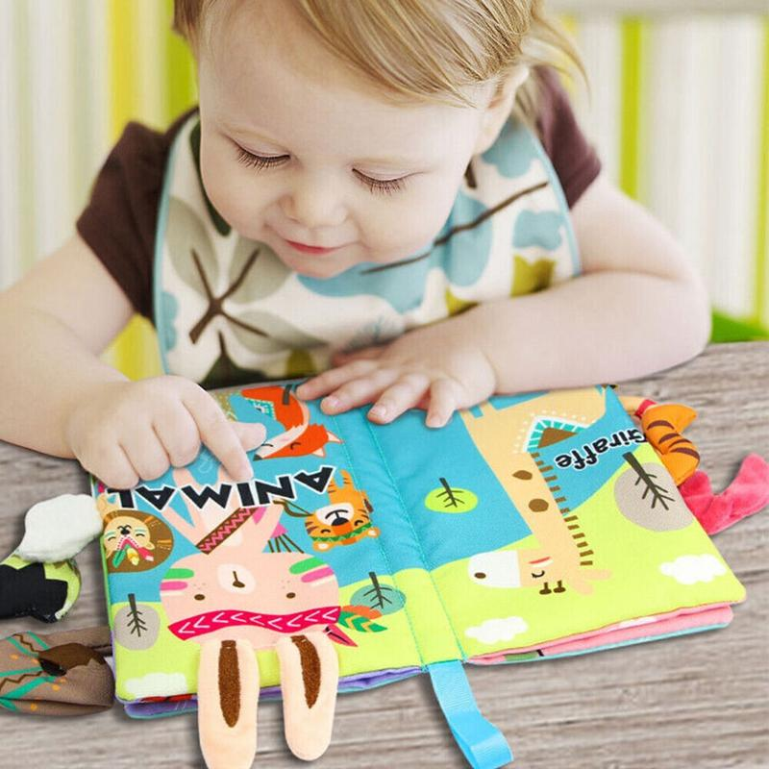



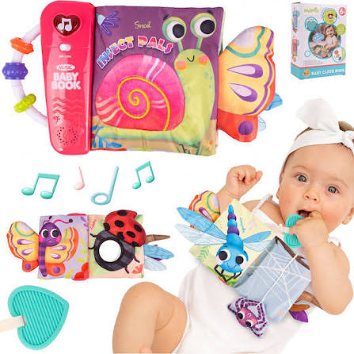
5.1. Παιδικά βιβλία κατάλληλα για 0-18 μηνών
Εικόνες υψηλής αντίθεσης για να διεγείρουν την όρασή τους.
Ανθεκτικά υλικά ύφασμα, σκληρό χαρτόνι, πλαστικό.
Σύντομη αφήγηση, τραγούδια, λαχνίσματα.

Slide 22




5.2. Παιδικά βιβλία κατάλληλα για 18-36 μηνών
Πιο περίτεχνη/πολύπλοκη εικονογράφηση.
Η φόρμα της αφήγησης πιο δομημένη και εκτενέστερη.
Μεγαλύτερο εύρος θεματολογίας.

Slide 23




5.3. Παιδικά βιβλία κατάλληλα για 3-6 ετών
Χαρακτηρίζονται από πλούσια εικονογράφηση, απλή και ρυθμική πλοκή, θεματολογία που αφορά τα συναισθήματα και την καθημερινότητα, αλλά και ειδικά θέματα επιστημών και τεχνών.
Εδώ συναντούμε και τα βιβλία με έντονο το μαγικό και φανταστικό στοιχείο.
Χρησιμοποιούνται πολύ συχνά ζώα σε ρόλους ανθρώπων (ανθρωπομορφισμός), καθώς ενθουσιάζουν τα παιδιά και ταυτίζονται μαζί τους.

Slide 24


5.4. Βιβλία Γνώσεων
Η βασική διαφορά από τα παραμύθια είναι ο σκοπός τους.
Τα Παραμύθια: Είναι ιστορίες που έχουν φανταστικούς ή πραγματικούς ήρωες, περιπέτειες και γεγονότα. Σκοπός τους είναι να ψυχαγωγούν, να καλλιεργούν τη φαντασία και συχνά να μας διδάσκουν κάτι μέσα από την ιστορία τους.
Τα Βιβλία Γνώσεων: Είναι βιβλία που μας δίνουν πληροφορίες για τον πραγματικό κόσμο, όπως τα ζώα, το διάστημα, τη φύση, την ιστορία και το ανθρώπινο σώμα. Σκοπός τους είναι να μας βοηθούν να μαθαίνουμε και να κατανοούμε νέα πράγματα. Για παράδειγμα, ένα βιβλίο για τους πλανήτες.
Με λίγα λόγια: Τα παραμύθια μάς ταξιδεύουν στον κόσμο της φαντασίας, ενώ τα βιβλία γνώσεων μάς βοηθούν να ανακαλύπτουμε και να μαθαίνουμε για τον πραγματικό κόσμο.
ΔΕΝ ΣΥΓΚΑΤΑΛΕΓΟΝΤΑΙ ΣΤΗΝ ΠΑΙΔΙΚΗ ΛΟΓΟΤΕΧΝΙΑ, ΑΛΛΑ ΣΤΗΝ ΕΥΡΥΤΕΡΗ ΕΝΝΟΙΑ ΤΟΥ ΠΑΙΔΙΚΟΥ ΒΙΒΛΙΟΥ ΓΙΑΤΙ ΠΑΡΕΧΟΥΝ ΠΛΗΡΟΦΟΡΙΕΣ ΚΑΙ ΟΧΙ ΑΦΗΓΗΣΗ ΙΣΤΟΡΙΑΣ

Slide 25
6. Διαμόρφωση βιβλιοθήκης σε Παιδικό Σταθμό
Ως βοηθός παιδαγωγού, θα έχετε την ευθύνη για τη διατήρηση αυτού του χώρου:
Προσβασιμότητα: Τα βιβλία πρέπει να βρίσκονται σε χαμηλά ράφια, με το εξώφυλλο να φαίνεται.
Άνεση: Παρουσία μοκέτας, μεγάλων μαξιλαριών ή μιας μικρής πολυθρόνας.
Ανανέωση: Αλλαγή των βιβλίων ανάλογα με την εποχή ή το εκπαιδευτικό θέμα της εβδομάδας (π.χ. Φθινόπωρο, Χριστούγεννα).
Παρατήρηση: Καταγραφή των ενδιαφερόντων των παιδιών για την ανανέωση του υλικού.

Slide 26
6.1. Διαμόρφωση βιβλιοθήκης στο Νηπιαγωγείο
Το κέντρο της βιβλιοθήκης χρειάζεται να είναι ένας χώρος που προάγει τη φιλαναγνωσία και την επαφή των παιδιών με το βιβλίο. Τι προσέχουμε:
Φυσικός φωτισμός και θέση: Τοποθετήστε τη βιβλιοθήκη σε ήσυχο σημείο της τάξης, μακριά από θορυβώδεις γωνιές (όπως το κέντρο οικοδομικού υλικού ή δραματικού παιχνιδιού), ιδανικά κοντά σε παράθυρο για φυσικό φως.
Άνετο κάθισμα: Δημιουργήστε μια ζεστή ατμόσφαιρα προσθέτοντας χοντρά χαλιά, μαξιλάρες δαπέδου, πουφ ή ένα μικρό καναπεδάκι.
Προσβάσιμα ράφια: Χρησιμοποιήστε χαμηλές βιβλιοθήκες τύπου Μοντεσσόρι (ώστε τα εξώφυλλα να είναι ορατά στα παιδιά) και ράφια στο ύψος των νηπίων. Στα Δημόσια Νηπιαγωγεία χρησιμοποιούνται οι βιβλιοθήκες του ΟΣΚ.
Οπτική ταξινόμηση: Χωρίστε τα βιβλία σε κατηγορίες με απλά εικονίδια (π.χ. παραμύθια, βιβλία γνώσεων/ζώα, ποίηση, βιβλία με εικόνες χωρίς λόγια).
Κανόνες: Αναρτήστε έναν οπτικό πίνακα με 3-4 απλούς κανόνες, εικονογραφημένους (π.χ. «πιάνουμε τα βιβλία με καθαρά χέρια», «γυρίζουμε τις σελίδες απαλά», «τακτοποιούμε τα βιβλία στη θέση τους»).

Slide 27
6.2. Δανειστική Βιβλιοθήκη-Νηπιαγωγείο
Επιλογή βιβλίων: Διαλέξτε βιβλία κατάλληλα για την ηλικία (π.χ. με όμορφη εικονογράφηση, λίγο κείμενο, μηνύματα για φιλία, συναισθήματα ή καθημερινές καταστάσεις).
Καθορισμός ημέρας δανεισμού: Ορίστε μία συγκεκριμένη ημέρα της εβδομάδας (συνήθως Παρασκευή) για την παραλαβή και την επιστροφή των βιβλίων.
Κάρτες δανεισμού: Φτιάξτε απλές ατομικές καρτέλες για κάθε παιδί ή μια κοινή καρτέλα που μπαίνει μέσα στο βιβλίο, όπου καταγράφεται ο τίτλος και η ημερομηνία.
Τσάντα βιβλιοθήκης: Χρησιμοποιήστε πάνινες ή πλαστικές τσάντες με το λογότυπο ή το όνομα του νηπιαγωγείου για τη μεταφορά των βιβλίων ώστε να μην καταστρέφονται.
Κανόνες δανεισμού: Συζητήστε με τα παιδιά πώς προσέχουμε ένα βιβλίο (δεν τσακίζουμε σελίδες, δεν ζωγραφίζουμε, πλένουμε τα χέρια μας).
Ημερολόγιο / Βιβλίο εντυπώσεων: Βάλτε μέσα στην τσάντα ένα μικρό σημειωματάριο, όπου οι γονείς γράφουν δύο λόγια για το πώς βίωσε το παιδί την ανάγνωση του βιβλίου στο σπίτι.
Παρουσίαση στην τάξη: Τη Δευτέρα, αφιερώστε λίγο χρόνο να πει το κάθε παιδί μερικές λέξεις για την ιστορία που διάβασε με την οικογένειά του.

Slide 28
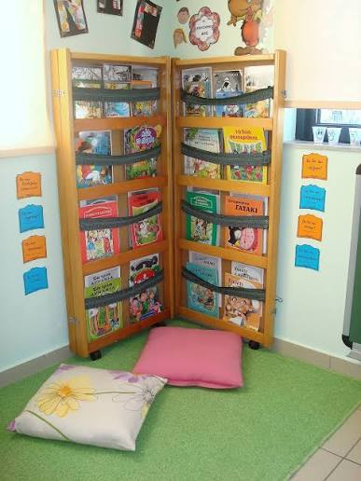
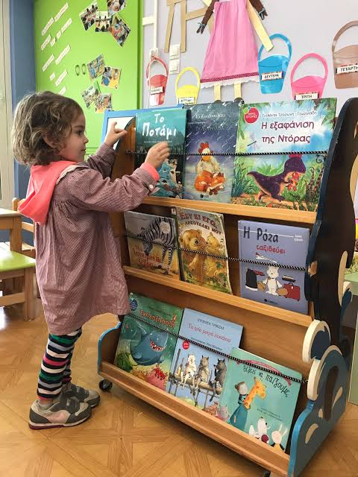
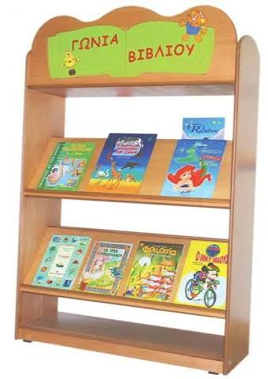
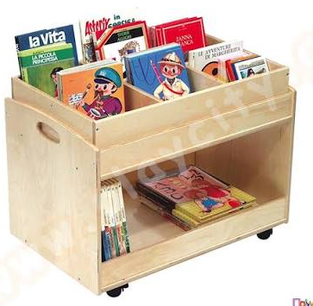
Βιβλιοθήκες

Slide 29
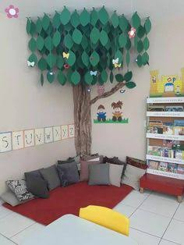
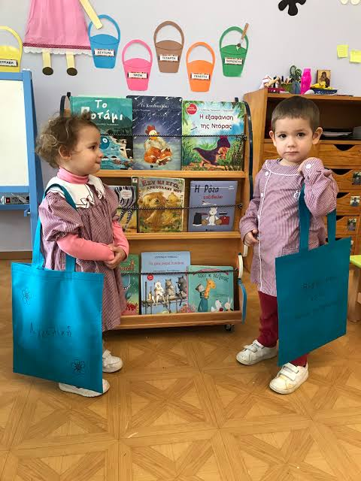
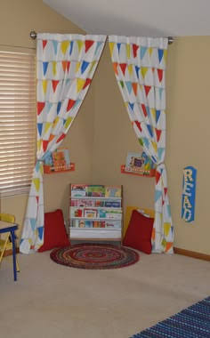
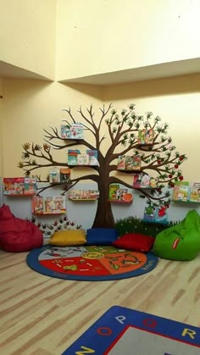
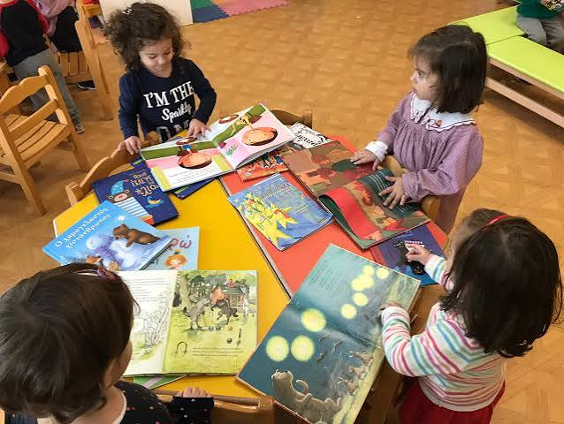

Slide 30
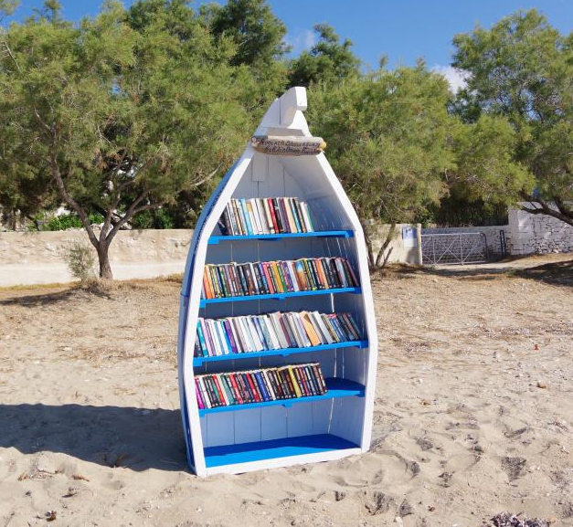
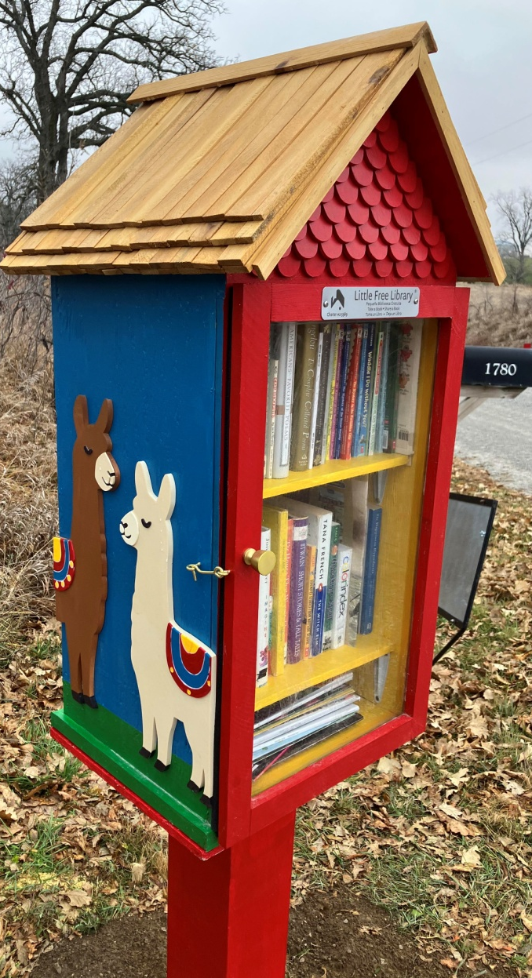
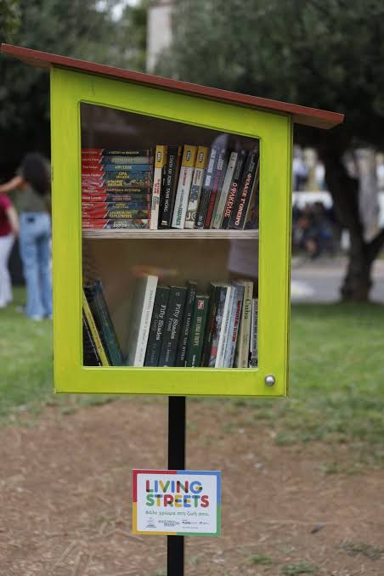
Διαφορετικές Δανειστικές Βιβλιοθήκες
Κίμωλος
https://youtu.be/kul-g_30HuU?si=LiA5tiT8hadd8jnl
Δήμος Ελληνικού
Υπαίθρια Βιβλιοθήκη
Σε σχολείο

Slide 31
7. Ο Ρόλος του Βοηθού Παιδαγωγού: Η Τέχνη της Εμψύχωσης (1/3)
Η επιτυχία ενός βιβλίου εξαρτάται από τον τρόπο που θα το παρουσιάσετε.
Πριν την Ανάγνωση (Προετοιμασία)
Δημιουργία ατμόσφαιρας: Μαξιλάρια στο πάτωμα, χαμηλός φωτισμός ή ένα «σύνθημα» (π.χ. ένα κουδουνάκι) ότι ξεκινάει το παραμύθι.
Χρήση της κούκλας ή/και αντικειμένων ενδιαφέροντος πριν ή/και κατά την αφήγηση: η κούκλα της τάξης φέρνει το παραμύθι στα παιδιά, ή τους προσκαλεί σε ένα κυνήγι κρυμμένου βιβλίου στον χώρο της τάξης. Εναλλακτικά μπορούμε να έχουμε διάφορα αντικείμενα από το παραμύθι σε πραγματική μορφή ή ακόμη και τον ίδιο τον ήρωα.
Προετοιμασία της φωνής σας: Διαβάστε το βιβλίο μόνοι σας από πριν για να ξέρετε πού να κάνετε παύσεις.
Πρόκληση ενδιαφέροντος: Δείξτε το εξώφυλλο και ρωτήστε: «Τι πιστεύετε ότι θα γίνει σε αυτή την ιστορία;»

Slide 32
7. Ο Ρόλος του Βοηθού Παιδαγωγού: Η Τέχνη της Εμψύχωσης (2/3)
Κατά την Ανάγνωση (Η Μετάδοση)
Οπτική επαφή: Κρατάτε το βιβλίο ανοιχτό προς τα παιδιά, δείχνοντας τις εικόνες καθώς διαβάζετε.
Χρήση φωνής: Αλλάξτε τον τόνο, την ένταση και την ταχύτητα ανάλογα με τον ήρωα (π.χ. βαριά φωνή για την αρκούδα, ψιλή για το ποντικάκι).
Γλώσσα σώματος: Χρησιμοποιήστε εκφράσεις του προσώπου και απλές χειρονομίες.
Μετά την Ανάγνωση (Επεξεργασία)
Συζήτηση: Αποφύγετε τις ερωτήσεις τύπου «εξετάσεων». Προτιμήστε ανοιχτές ερωτήσεις κρίσης: «Πώς νιώσατε όταν ο ήρωας έχασε τον δρόμο του;»

Slide 33
7. Ο Ρόλος του Βοηθού Παιδαγωγού: Η Τέχνη της Εμψύχωσης (3/3)
Δραστηριότητες Φιλαναγνωσίας (Μετά το Βιβλίο)
Το βιβλίο δεν τελειώνει στην τελευταία σελίδα. Μπορεί να γίνει η αφορμή για:
Θεατρικό Παιχνίδι / Δραματοποίηση: Τα παιδιά υποδύονται τους ρόλους του παραμυθιού.
Εικαστικά: Ζωγραφική του αγαπημένου τους ήρωα ή κατασκευή με πηλό.
Δημιουργική Γραφή: «Τι θα γινόταν αν το παραμύθι τελείωνε διαφορετικά;»
Μουσικοκινητική: Αντιστοίχιση των κινήσεων των ηρώων με ήχους οργάνων (π.χ. ντέφι για το τρέξιμο).

Slide 34
7.1. Προκλήσεις και Διαχείριση στην Τάξη
Απώλεια προσοχής: Τι κάνουμε όταν τα παιδιά βαριούνται; (Μειώνουμε τη διάρκεια, αλλάζουμε τόνο, εισάγουμε κίνηση).
Διαχείριση ευαίσθητων θεμάτων: Πώς διαχειριζόμαστε βιβλία για την απώλεια, το διαζύγιο ή τον φόβο; (Με ειλικρίνεια, ασφάλεια και ενσυναίσθηση).
Συμπερίληψη: Επιλογή βιβλίων με πολυπολιτισμικό χαρακτήρα και ήρωες με αναπηρίες.

Slide 35
7.2. Τα Στάδια της Αφήγησης (Αφηγηματική Δομή)
Η πλοκή αναπτύσσεται συνήθως σε πέντε βασικά στάδια (σύμφωνα και με το διάγραμμα του Freytag):
Εισαγωγή (Εκκίνηση): Παρουσιάζονται οι βασικοί ήρωες, ο χώρος και ο χρόνος της ιστορίας. Στην παιδική λογοτεχνία, η εισαγωγή είναι συνήθως σύντομη και άμεση για να μην κουράσει (π.χ. «Μια φορά κι έναν καιρό, σε ένα πυκνό δάσος...»).
Αρχική Δράση (Το έναυσμα): Συμβαίνει ένα γεγονός που ανατρέπει την ηρεμία και δημιουργεί ένα πρόβλημα ή μια επιθυμία στον κεντρικό ήρωα (π.χ. ο ήρωας χάνει κάτι πολύτιμο, πρέπει να κάνει ένα ταξίδι ή αντιμετωπίζει έναν κίνδυνο).
Κλιμάκωση (Ανάπτυξη της δράσης): Ο ήρωας προσπαθεί να λύσει το πρόβλημα. Έρχεται αντιμέτωπος με εμπόδια, δοκιμασίες και περιπέτειες. Σε αυτό το στάδιο αναπτύσσεται η αγωνία.
Κορύφωση (Κλίμαξ): Το πιο συναρπαστικό και κρίσιμο σημείο της ιστορίας. Ο ήρωας αντιμετωπίζει τη μεγαλύτερη πρόκληση ή τον «κακό» της ιστορίας και παίρνει μια σημαντική απόφαση.
Αποκλιμάκωση & Λύση (Κάθαρση): Το πρόβλημα λύνεται, η ένταση υποχωρεί και αποκαθίσταται η τάξη. Στην παιδική λογοτεχνία, η λύση είναι σχεδόν πάντα αισιόδοξη ή προσφέρει δικαίωση (το παραδοσιακό «happy ending»).

Slide 36
7.2.1. Βασικά Δομικά Στοιχεία της Παιδικής Λογοτεχνίας
Για να λειτουργήσει η παραπάνω δομή, επιστρατεύονται συγκεκριμένα στοιχεία:
Οι Ήρωες (Χαρακτήρες): Είναι ξεκάθαρα διαχωρισμένοι (π.χ. ο καλός, ο κακός, ο βοηθός). Τα παιδιά ταυτίζονται εύκολα μαζί τους. Συχνά χρησιμοποιούνται ανθρωπόμορφα ζώα ή αντικείμενα, ειδικά για μικρότερες ηλικίες.
Η Σύγκρουση: Η κινητήριος δύναμη της πλοκής. Μπορεί να είναι εξωτερική (ο ήρωας εναντίον ενός εχθρού ή της φύσης) ή εσωτερική (ο ήρωας που πρέπει να νικήσει τον φόβο του).
Το Μήνυμα / Θέμα: Κάθε παιδικό έργο κρύβει έναν πυρήνα αξιών (φιλία, γενναιοδωρία, θάρρος, αποδοχή), ο οποίος όμως δεν πρέπει να παρουσιάζεται διδακτικά ή στεγνά, αλλά να προκύπτει οργανικά μέσα από τις πράξεις των ηρώων.

Slide 37
8. Προώθηση φιλαναγνωσίας στην Προσχολική Αγωγή
Ο παιδαγωγός λειτουργεί ως πρότυπο αναγνώστη (δείχνει αγάπη για το βιβλίο). Τι μπορεί να κάνει για να προωθήσει τη φιλαναγνωσία στα παιδιά:
Ανάγνωση παραμυθιών με θεατρικότητα, αλλαγές στη φωνή και ζωντανή εικονογράφηση.
Δραματοποίηση και παιχνίδι ρόλων: Αναπαράσταση των ηρώων ή των σκηνών από μια ιστορία.
Εικαστικές δημιουργίες: Ζωγραφική, κατασκευές ή πηλός με έμπνευση από το αγαπημένο βιβλίο της τάξης.
Επισκέψεις σε βιβλιοθήκες ή πρόσκληση συγγραφέων: Επαφή των παιδιών με τον φυσικό χώρο του βιβλίου και τους δημιουργούς του.
Συμμετοχή της οικογένειας: Δανειστική βιβλιοθήκη, όπου το παιδί παίρνει βιβλίο να το διαβάσει με τους γονείς του.

Slide 38


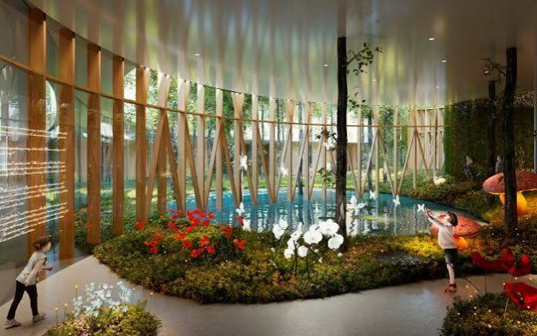
8.1. Παγκόσμια Ημέρα Παιδικού Βιβλίου
https://youtu.be/702fn7aREiM?si=hZq5GYcuTFtI4HHu
Διαδικτυακή περιήγηση στο Μουσείο Hans Christian Andersen
Γνωριμία με τους διασημότερους παραμυθάδες
Ακρόαση ηχογραφημένων παραμυθιών
Συμμετοχή σε διαγωνισμούς ανάγνωσης παραμυθιών από εκδοτικούς οίκους πχ Μεταίχμιο.
Μεταμφίεση των παιδιών με έμπνευση από τον αγαπημένο τους ήρωα παραμυθιού.

Slide 39

Επίλογος & Συμπεράσματα
Το παιδικό βιβλίο είναι το ισχυρότερο εργαλείο στα χέρια του παιδαγωγού.
Διαλέξτε βιβλία που αρέσουν και σε εσάς για να μπορείτε να τα παρουσιάσετε και να τα υποστηρίξετε στα παιδιά.
Τα παιδιά καταλαβαίνουν τη διάθεσή μας, οπότε μην διαλέξετε να διαβάσετε ένα βιβλίο που εσάς δεν σας ενθουσιάζει.
Διαλέξτε θέματα παραμυθιών που μπορείτε να τα πλαισιώσετε με τα ταλέντα σας (πχ αν σας αρέσει ο χορός δοκιμάστε να διαβάσετε το παραμύθι «Οι καμηλοπαρδάλεις χορεύουν;»)
Στόχος μας δεν είναι απλώς να διαβάσουμε μια ιστορία, αλλά να φυτέψουμε τον σπόρο της φιλαναγνωσίας για όλη τους τη ζωή.

Slide 40
Βιβλιογραφία
Αθανασίου, Αι. (2025). Στερεότυπα φύλου στα παραμύθια: μια κοινωνιογλωσσολογική σύγκριση κλασικών και σύγχρονων παραμυθιών. Πανεπιστήμιο Δυτικής Αττικής.
Ασωνίτης, Π.(2001). Η εικονογράφηση στο βιβλίο παιδικής λογοτεχνίας. Αθήνα : Καστανιώτης.
Γιαννικοπούλου,Α. (1999). Η αναγνωσιμότητα των εικόνων από παιδιά προσχολικής. H συγγραφή και η εικονογράφηση. ΚΥΚΛΟΣ ΤΟΥ ΕΛΛΗΝΙΚΟΥ ΒΙΒΛΙΟΥ (επιμ. Μαρία-Μάγδα Τζαφεροπούλου).
Δουζένη,K. (1998). Κλασικά εικονογραφημένα βιβλία :Όταν μιλούν οι εικόνες. TO BHMA,Αρ. Φύλλου 12483.
Κανατσούλη,Μ. (2002). Εισαγωγή στην θεωρία και κριτική της παιδικής λογοτεχνίας. Θεσσαλονίκη : University studio Press.
Νατσιοπούλου, Τ. (2012). Παιδικά βιβλία στην προσχολική και βρεφική ηλικία. Θεσσαλονίκη: Ζυγός.
Norton, E. Donna & Norton, E. Saudra.(2007). Μέσα από τα Μάτια ενός Παιδιού :Εισαγωγή στην Παιδική Λογοτεχνία (επιμ. Μίμης Σουλιώτης). Θεσσαλονίκη : Eπίκεντρο.
Ρουτζούνη, Α. Μ. (1999). Σχέσεις εννοιών χώρου και αντικειμένων στην εικονογραφική πραγματικότητα του παιδικού βιβλίου για την προσχολική ηλικία. Αθήνα : Καστανιώτης.
Σιβροπούλου, Ρ. (2004). Ταξίδι στον κόσμο των εικονογραφημένων μικρών ιστοριών. Αθήνα : Μεταίχμιο.
Σχινά, A. (2001). Η εικονογράφηση του παιδικού βιβλίου: ΚΥΚΛΟΣ ΤΟΥ ΕΛΛΗΝΙΚΟΥ ΒΙΒΛΙΟΥ (επιμ. Μαρία-Μάγδα Τζαφεροπούλου) Αθήνα : Καστανιώτης.

